Slide 1
Oficina de Promoção da Alimentação Adequada e Saudável e da Atividade Física e Práticas Corporais

Slide 2
Atividades de Dispersão
Promoção da Alimentação Adequada e Saudável e da Atividade Física e Práticas Corporais
Notes:
O objetivo da atividade de dispersão é dar continuidade ao trabalho proposto, preparar para o próximo módulo e manter o vínculo do participante com a oficina. Após esse módulo, o trabalho proposto é:

Slide 3
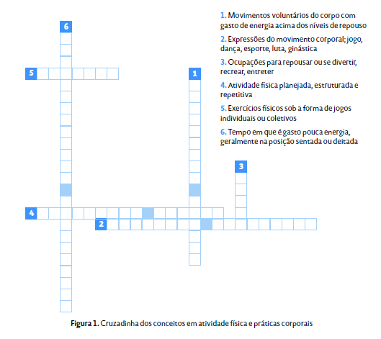
Complete a cruzadinha
Notes:
Preencher a cruzadinha dos conceitos em atividade física

Slide 4
Assista ao vídeo
“A Cidade é Um Processo, Faça Parte Dele! Laura Sobral, TEDxSaoPaulo”.
Disponível em: https://www.youtube.com/watch?v=1RdTZZ46d1M
Duração: 10 minutos

Slide 5
Observe
Observar no território da sua unidade quais as possibilidades para uma vida fisicamente ativa. As ruas são bem pavimentadas? Há ciclofaixa? As praças têm academia ao ar livre? Onde mais é possível praticar atividade física, exercícios e práticas corporais?

Slide 6
Para Saber Mais
Promoção da Alimentação Adequada e Saudável e da Atividade Física e Práticas Corporais
Notes:
Esses materiais são destinados àqueles que querem se aprofundar no assunto, explore livremente

Slide 7
Materiais
Livro “Perspectivas e desafios no cuidado às pessoas com obesidade no SUS, do Ministério da Saúde”. Disponível em: https://aps.saude.gov.br/biblioteca/visualizar/MTMyMQ==
Livro “Experiências de promoção da atividade física na Estratégia Saúde da Família”, de Alex A. Florindo e Douglas R. Andrade. Disponível em: http://www.each.usp.br/gepaf/wp-content/uploads/2018/02/Livro_Ambiente_Ativo.pdf
Livro Recomendações para o Desenvolvimento de Práticas Exitosas de Atividade Física na Atenção Primária à Saúde do Sistema Único de Saúde. Disponível em: http://189.28.128.100/dab/docs/portaldab/publicacoes/desenvolvimento_atividade_fisica.pdf
Podcast Saúde Brasil, do Ministério da Saúde, que trata de diversos temas relacionados à alimentação, atividade física e saúde. Disponível nas principais plataformas de streaming.

Slide 8
Agradecimentos

